Slide 1

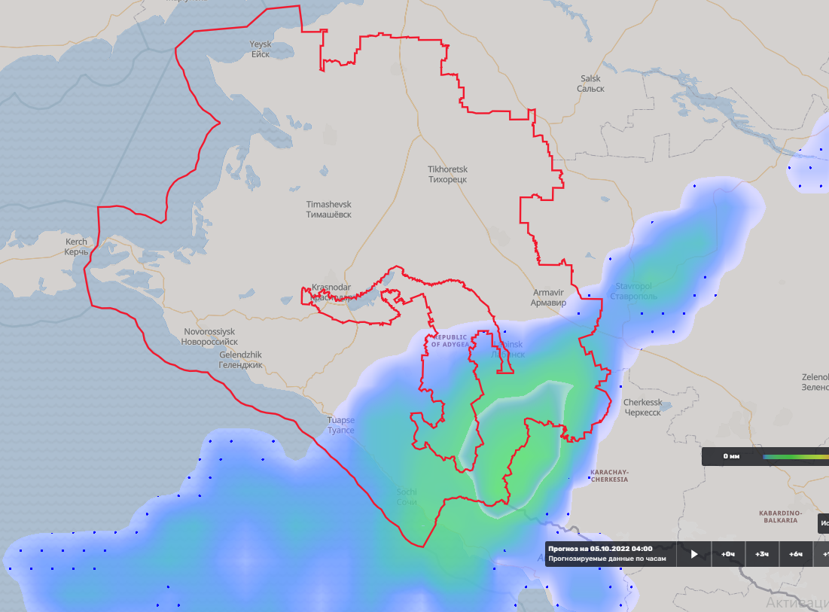

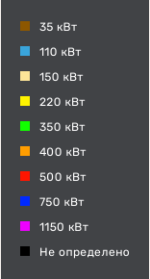
ИНФОРМАЦИОННЫЕ МАТЕРИАЛЫ ПО ОСАДКАМ И ПОРЫВАМ ВЕТРА
НА ТЕРРИТОРИИ КРАСНОДАРСКОГО КРАЯ
(РИСК НАРУШЕНИЯ ЭЛЕКТРОСНАБЖЕНИЯ НА 05.10.2022 )
Условные обозначения
- количество осадков в мм.
Мостовской р-н
42126/131529
- линии электропередач 110 кВт
14%
1317/653
6
13
г. Сочи
10
- количество осадков (УГМС), мм
50362/497806
7
- порывы ветра (УГМС), м/с
15%
984/1336
- прогноз нарушения ЛЭП (УГМС)
11
11
19/330
- кол-во домов /населения
19/330
- протяженность ЛЭП/ТП (шт.)
16:00 04.10.2022
исп. ЦУКС ГУ МЧС по Краснодарскому краю
АРМ № 9 А.В. Попов
тел. 3220-5507
использовались: Атлас опасностей и рисков
60%
- износ электроэнергетических систем
г. Краснодар
- муниципальное образование

